Slide 1
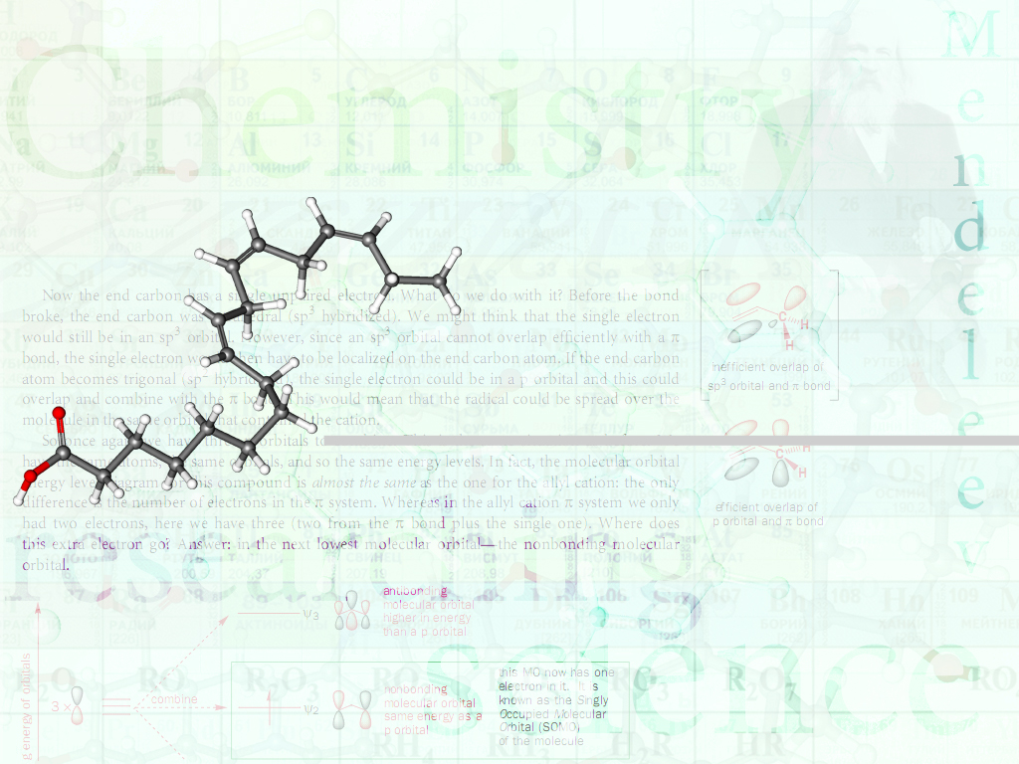
АСПІРИН, ЯК ХІМІЧНИЙ ЕЛЕМЕНТ. ЙОГО ПЛЮСИ ТА МІНУСИ
Малькевич Анастасія Вікторівна 11-А

Slide 2
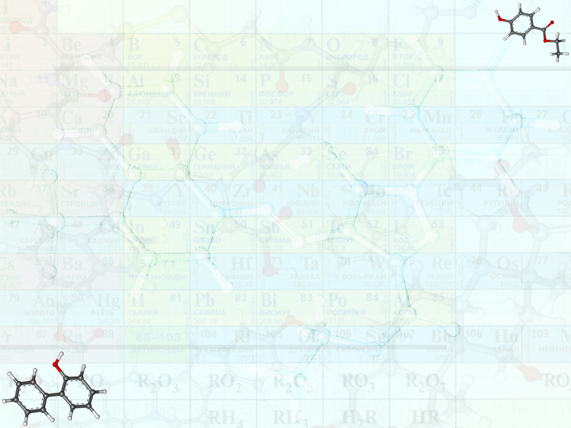
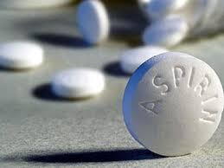
АСПІРИН
АСПІРИН( ацетилсаліцилова кислота) найпоширеніший болезаспокійливий, жарознижуючий і протизапальний засіб.

Slide 3
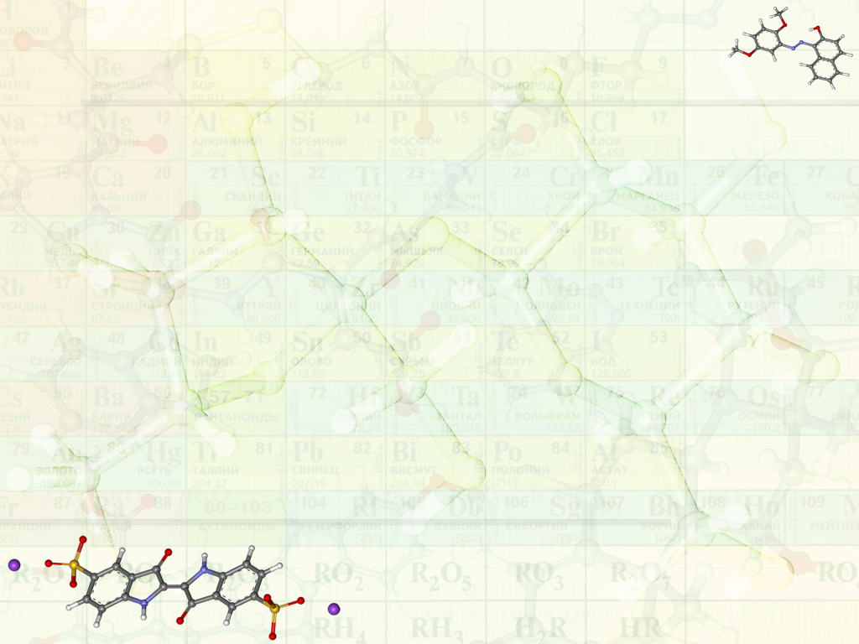
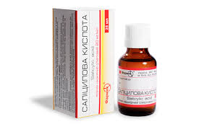
Ще в давнину для лікування інфекційних хвороб та подагри, для полегшення болю і зниження температури використовували різного роду екстракти вербової кори.
У 1838 було показано, що її активним компонентом є саліцилова кислота.

Slide 4
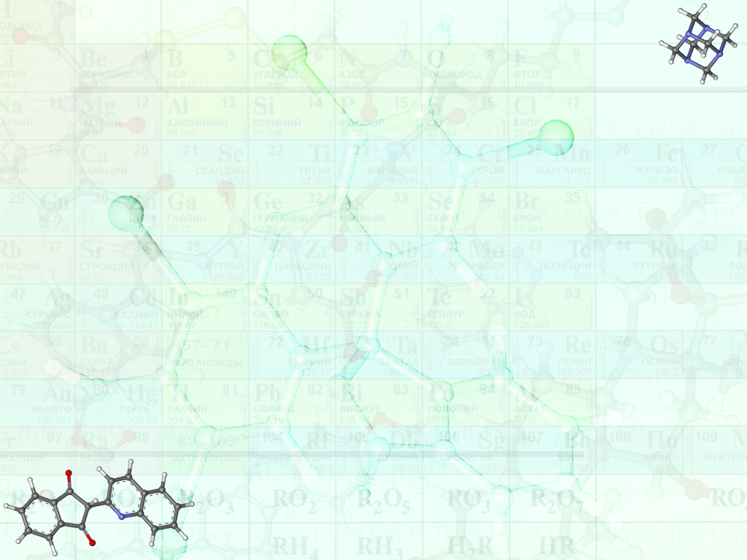
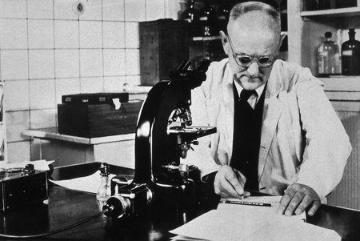
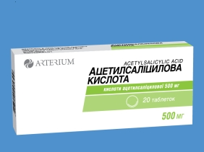
Пошук речовин, порівнянних за ефективністю, але менш токсичних, ніж саліцилова кислота
увінчався успіхом, коли Герхардт у Франції отримав ацетилсаліцилову кислоту.

Slide 5
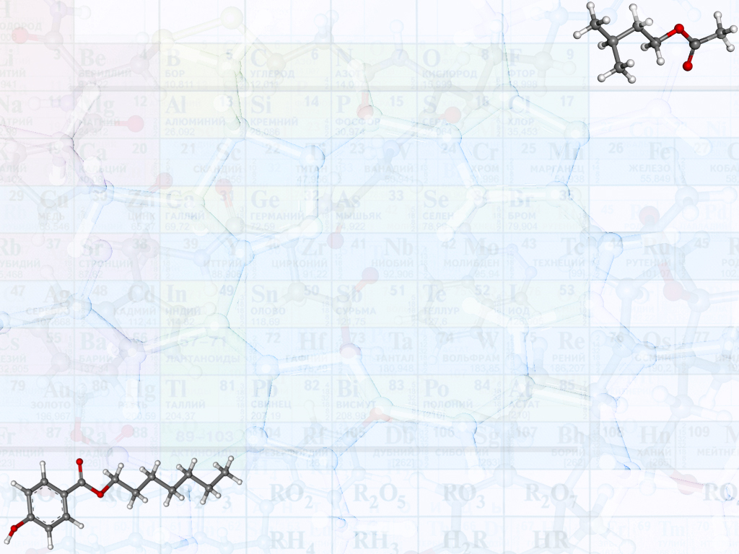
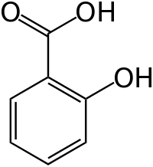
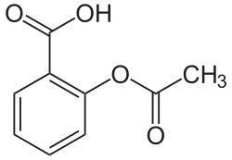
Саліцилова кислота
Ацетилсаліцилова кислота

Slide 6
АСПІРИН
ацетил
Spiraea (лат.назва таволги - рослини, з якої вперше була хімічно виділена саліцилова кислота)

Slide 7
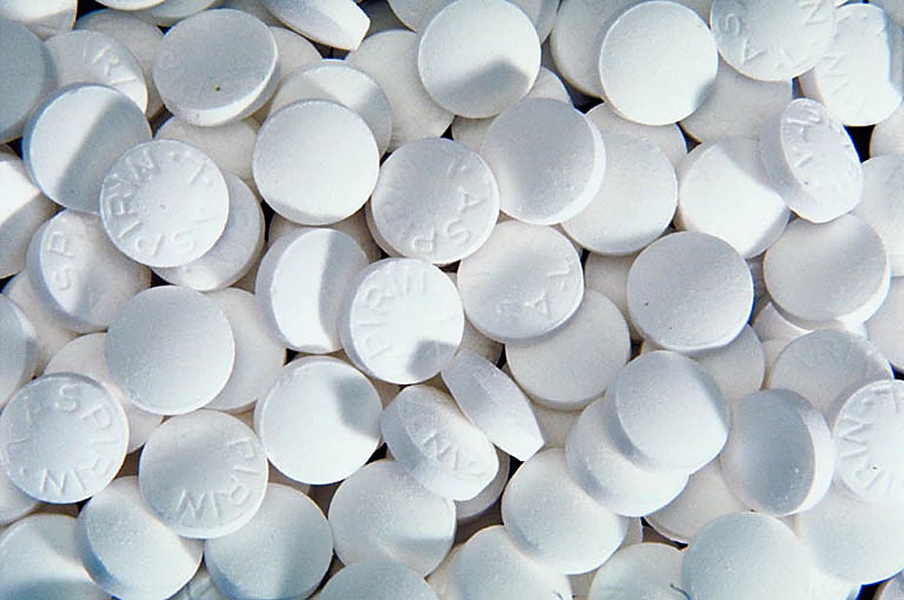
У США ЩОРІЧНО СПОЖИВАЄТЬСЯ ДО 20 Т АСПІРИНУ

Slide 8
ПОЗИТИВНИЙ ВПЛИВ АСПІРИНУ:
Запобігає недостатність кровопостачання серця та мозку;
Жаропонижуюча, протизапальна та обезболююча дія;
Розріджує кров;
Зупиняє утворення тромбів у сосудах;
Попереджує розвиток інсультів та інфарктів;
Знижує ризик розвитку раку;
Блокує вироблення простагландинів;

Slide 9

ПРОТЕ СЛІД БУТИ ДУЖЕ ОБЕРЕЖНИМИ, ПРИЙМАТИ АСПІРИН В МАЛЕНЬКИХ ДОЗАХ.

Slide 10
НЕГАТИВНА ДІЯ АСПІРИНУ
При великих дозах викликає сердцеві захворювання та інфаркт
Викликає внутрішню кровотечу, язву

Slide 11

Дякую за увагу!

